Slide 1
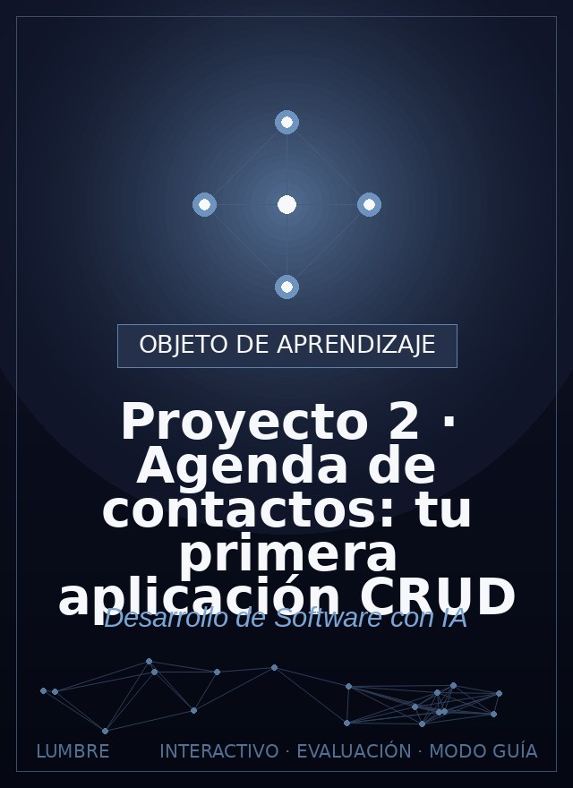
Proyecto 2 · Agenda
de contactos: tu
primera aplicación
CRUD
Roadwise Consulting
Construir crear-leer-actualizar-borrar con datos persistentes, validaciones y búsqueda.
Ver el OA en tecnologia.lumbre.lat
Notes:
Objeto de aprendizaje de Lumbre · Roadwise Consulting
Enlace: https://tecnologia.lumbre.lat/object/fsi-pj-oa02

Slide 2
Acerca de este OA · 1 de 3
Objetivo
Construir crear-leer-actualizar-borrar con datos persistentes, validaciones y búsqueda.
Proyecto 2 · Agenda de contactos: tu primera aplicación CRUD
2 / 19
Notes:
Enlace al OA: https://tecnologia.lumbre.lat/object/fsi-pj-oa02

Slide 3
Acerca de este OA · 2 de 3
Descripción
El proyecto donde tu app deja de ser adorno: los datos tienen que sobrevivir al recargar, y eso obliga a backend y base de datos —las dos piezas que M6 y M7 explicaron y aquí se montan de verdad—. La misión: agenda de contactos con crear, listar, buscar, editar y borrar, con el borrado suave como rey de la casa y validación en los dos lados. Incluye el momento formativo garantizado: borrar algo que no debías y descubrir si tu protocolo de respaldo sirve o era decoración.
Autoría: Roadwise Consulting
Proyecto 2 · Agenda de contactos: tu primera aplicación CRUD
3 / 19
Notes:
Continuación de «Acerca de este OA» (2 de 3).

Slide 4
Acerca de este OA · 3 de 3
Etiquetas: proyecto · crud · backend · base-de-datos · agenda
Proyecto 2 · Agenda de contactos: tu primera aplicación CRUD
4 / 19
Notes:
Continuación de «Acerca de este OA» (3 de 3).

Slide 5
La misión
Una agenda de contactos profesional: crear (nombre, teléfono, correo, notas, favorita), listar ordenado y con búsqueda instantánea, editar sin recargar, borrar… con dos niveles (quitar de la vista / eliminar de verdad con confirmación tipada). Los datos viven en una base real, no en la memoria del navegador: recarga la página y todo sigue ahí. Backend y base de datos los arma la IA; el modelo de datos, las validaciones y el protocolo de borrado los escribes tú en la especificación.
Proyecto 2 · Agenda de contactos: tu primera aplicación CRUD
5 / 19

Slide 6
La ruta, seis tiempos · Ruta del proyecto 2 · Paso 1 de 6
1 · Modelo de datos (M7, 15 min)
ESPECIFICACION.md empieza por la tabla: columnas, tipos, qué es obligatorio, qué puede ser nulo, cómo se ve afectada la búsqueda. Escribe la regla de negocio del borrado: ¿qué significa «borrar» aquí? (pista: si el registro tiene historial, la respuesta rara vez es DELETE).
Proyecto 2 · Agenda de contactos: tu primera aplicación CRUD
6 / 19
Notes:
Recorrido: Ruta del proyecto 2
Paso 1 de 6: 1 · Modelo de datos (M7, 15 min)
Texto del paso: ESPECIFICACION.md empieza por la tabla: columnas, tipos, qué es obligatorio, qué puede ser nulo, cómo se ve afectada la búsqueda. Escribe la regla de negocio del borrado: ¿qué significa «borrar» aquí? (pista: si el registro tiene historial, la respuesta rara vez es DELETE).
Enlace: https://tecnologia.lumbre.lat/object/fsi-pj-oa02

Slide 7
La ruta, seis tiempos · Ruta del proyecto 2 · Paso 2 de 6
2 · Especificar los endpoints (M6+M8, 10 min)
La lista de operaciones pedidas como contrato: GET /contactos?q=, POST, PUT /contactos/:id, DELETE con query de confirmación. Sin cuerpo de respuesta inventado: qué devuelve cada uno en éxito y en error.
Proyecto 2 · Agenda de contactos: tu primera aplicación CRUD
7 / 19
Notes:
Recorrido: Ruta del proyecto 2
Paso 2 de 6: 2 · Especificar los endpoints (M6+M8, 10 min)
Texto del paso: La lista de operaciones pedidas como contrato: GET /contactos?q=, POST, PUT /contactos/:id, DELETE con query de confirmación. Sin cuerpo de respuesta inventado: qué devuelve cada uno en éxito y en error.
Enlace: https://tecnologia.lumbre.lat/object/fsi-pj-oa02

Slide 8
La ruta, seis tiempos · Ruta del proyecto 2 · Paso 3 de 6
3 · Prompt por capas (M3+M14)
Primero base de datos + backend con sus pruebas; verde, después el frontend que lo consume. Nunca «hazme la app completa» en un prompt: cada capa se aprueba sola antes de subirse a la siguiente.
Proyecto 2 · Agenda de contactos: tu primera aplicación CRUD
8 / 19
Notes:
Recorrido: Ruta del proyecto 2
Paso 3 de 6: 3 · Prompt por capas (M3+M14)
Texto del paso: Primero base de datos + backend con sus pruebas; verde, después el frontend que lo consume. Nunca «hazme la app completa» en un prompt: cada capa se aprueba sola antes de subirse a la siguiente.
Enlace: https://tecnologia.lumbre.lat/object/fsi-pj-oa02

Slide 9
La ruta, seis tiempos · Ruta del proyecto 2 · Paso 4 de 6
4 · Revisión con las siete señales (cnf-oa02)
El backend nuevo pasa por el escaneo: SQL parametrizado, validación en servidor (no solo en el formulario), errores con mensaje útil y sin datos al log. Cada hallazgo, a HALLAZGOS.md —este proyecto va a llenarlo.
Proyecto 2 · Agenda de contactos: tu primera aplicación CRUD
9 / 19
Notes:
Recorrido: Ruta del proyecto 2
Paso 4 de 6: 4 · Revisión con las siete señales (cnf-oa02)
Texto del paso: El backend nuevo pasa por el escaneo: SQL parametrizado, validación en servidor (no solo en el formulario), errores con mensaje útil y sin datos al log. Cada hallazgo, a HALLAZGOS.md —este proyecto va a llenarlo.
Enlace: https://tecnologia.lumbre.lat/object/fsi-pj-oa02

Slide 10
La ruta, seis tiempos · Ruta del proyecto 2 · Paso 5 de 6
5 · La prueba del borrado (cnf-oa03)
Antes de publicar: crea 20 contactos de prueba, respalda, y ejecuta el peor escenario que puedas imaginar contra TU base de desarrollo. PRUEBAS.md documenta el intento y qué pasó. Si algo se perdió sin recuperación, el protocolo estaba decorado: corrígelo aquí, no en producción.
Proyecto 2 · Agenda de contactos: tu primera aplicación CRUD
10 / 19
Notes:
Recorrido: Ruta del proyecto 2
Paso 5 de 6: 5 · La prueba del borrado (cnf-oa03)
Texto del paso: Antes de publicar: crea 20 contactos de prueba, respalda, y ejecuta el peor escenario que puedas imaginar contra TU base de desarrollo. PRUEBAS.md documenta el intento y qué pasó. Si algo se perdió sin recuperación, el protocolo estaba decorado: corrígelo aquí, no en producción.
Enlace: https://tecnologia.lumbre.lat/object/fsi-pj-oa02

Slide 11
La ruta, seis tiempos · Ruta del proyecto 2 · Paso 6 de 6
6 · Publicar con datos vivos (M16)
Base de datos en el servidor, variables de entorno para las credenciales (¡la clave de la base NUNCA en el código!), URL pública y repo con historial de commits que cuente la historia por capas.
Proyecto 2 · Agenda de contactos: tu primera aplicación CRUD
11 / 19
Notes:
Recorrido: Ruta del proyecto 2
Paso 6 de 6: 6 · Publicar con datos vivos (M16)
Texto del paso: Base de datos en el servidor, variables de entorno para las credenciales (¡la clave de la base NUNCA en el código!), URL pública y repo con historial de commits que cuente la historia por capas.
Enlace: https://tecnologia.lumbre.lat/object/fsi-pj-oa02

Slide 12
El prompt del modelo de datos (el que va primero) · 1 de 3
texto
Vamos a construir la agenda de contactos del proyecto 2 de mi ta
ller, por capas.\nCapa 1: base de datos y backend. Capa 2 la pid
amos cuando esta este verde.\n\nModelo de datos (decidido por mi
, no lo cambies sin discutirlo):\n- tabla contactos: id, nombre
(obligatorio), telefono (10 digitos, opcional),\n correo (forma
to validado, opcional), notas (texto largo, opcional), favorita\
n (booleano, default falso), creado_el, actualizado_el, elimina
do_el (nulo = vivo)\n- reglas de negocio:\n * "borrar" de la vi
sta = marcar eliminado_el (soft delete); la lista solo muestra\n
donde eliminado_el es nulo\n * "eliminar de verdad" requier
Proyecto 2 · Agenda de contactos: tu primera aplicación CRUD
12 / 19

Slide 13
El prompt del modelo de datos (el que va primero) · 2 de 3
e confirmacion con la palabra SI en el frontend y\n solo esta
disponible si el contacto esta borrado de la vista primero\n *
un mismo correo no puede existir dos veces vivo; en borrados si
puede (historial)\n\nEndpoints como contrato (definir exito Y e
rror de cada uno):\nGET /contactos?q=&favoritas= | POST | PUT /:
id | DELETE /:id (soft) | PURGE /:id (real)\n\nImplementa con [s
tack del documento maestro], con validacion EN EL SERVIDOR de to
das\nlas reglas (el frontend es UX, no defensa). Pruebas automat
izadas por endpoint: caso\nfeliz + al menos 2 casos de error por
endpoint. Muestra el diff, corre las pruebas,\nespera mi revisi
on antes de la capa 2.
Proyecto 2 · Agenda de contactos: tu primera aplicación CRUD
13 / 19
Notes:
Continuación de «El prompt del modelo de datos (el que va primero)» (2 de 3).

Slide 14
El prompt del modelo de datos (el que va primero) · 3 de 3
La jugada maestra está en la última línea de las reglas: el correo duplicado permitido entre borrados —esa sutileza que distingue un modelo de datos pensado de una tabla genérica. Las reglas de negocio las pone el humano: este prompt las enumera y prohíbe cambiarlas sin discusión.
Proyecto 2 · Agenda de contactos: tu primera aplicación CRUD
14 / 19
Notes:
Continuación de «El prompt del modelo de datos (el que va primero)» (3 de 3).

Slide 15
Qué entrega este proyecto
La diferencia entre este proyecto y el 1 es una pregunta que cualquier usuario hace: ¿y si cierro la laptop? La respuesta —aquí siguen tus datos— es exactamente lo que M6+M7 construyeron.
Proyecto 2 · Agenda de contactos: tu primera aplicación CRUD
15 / 19
Notes:
Título completo de la tabla que sigue.

Slide 16
Tabla
Entregable | Barra alta de este proyecto
ESPECIFICACION.md | el modelo de datos con tipos y reglas de negocio, y los endpoints como contrato con casos de error
HALLAZGOS.md | la búsqueda que fallaba con acentos, la validación que solo existía en el formulario…
PRUEBAS.md | incluye la prueba del borrado: el escenario destructivo que corriste contra la base de desarrollo y su resultado
App publicada | datos que sobreviven recargar desde otro dispositivo, con búsqueda útil
Proyecto 2 · Agenda de contactos: tu primera aplicación CRUD
16 / 19
Notes:
Tabla del OA: Tabla
Enlace: https://tecnologia.lumbre.lat/object/fsi-pj-oa02

Slide 17
Actividad 1 · Opción múltiple
Sección: Prueba
Un usuario llama «borrar» al botón rojo de tu agenda. Según el modelo de este proyecto, ¿qué hace el sistema?
A) DELETE de la fila: lo que el usuario pidió, directo.
B) Marcar eliminado_el: sale de la vista pero queda recuperable; el borrado real exige pasos adicionales.
C) Ocultar la fila con CSS hasta mañana.
D) Vaciar la tabla de contactos.
Proyecto 2 · Agenda de contactos: tu primera aplicación CRUD
17 / 19
Notes:
Solución: B) Marcar eliminado_el: sale de la vista pero queda recuperable; el borrado real exige pasos adicionales.
Explicación: En datos, «borrado» sin reversa es una decisión de arquitectura que tomaste sin el usuario.
Evidencia: El soft delete es la regla de negocio escrita en la especificación: la palabra del usuario «borrar» se traduce a «quitar de mi vista» porque en datos personales el costo del error no tiene vuelta. El borrado real existe pero sube dos escalones: contacto ya quitado de la vista + confirmación tipada.
Enlace al OA: https://tecnologia.lumbre.lat/object/fsi-pj-oa02

Slide 18
Actividad 2 · Verdadero o falso
Sección: Prueba
La validación del teléfono a 10 dígitos puesta en el formulario HTML (required + pattern) ya cumple la regla del modelo: no hace falta repetir en el servidor.
A) Verdadero
B) Falso
Proyecto 2 · Agenda de contactos: tu primera aplicación CRUD
18 / 19
Notes:
Solución: Falso
Explicación: El navegador es el timo; el servidor es la aduana.
Evidencia: El pattern del HTML es UX —ayuda al que teclea—, no defensa: una petición directa al endpoint lo salta por completo (señal 3 del detective). La regla del modelo vive en el servidor; el frontend la refleja, no la sustituye.
Enlace al OA: https://tecnologia.lumbre.lat/object/fsi-pj-oa02

Slide 19
Actividad 3 · Reflexión
Sección: Prueba
Orden de ataque: especificación de 25 minutos, luego el prompt de capa 1 y nada más hasta que esté verde. La prueba del borrado (paso 5) no es opcional: es la escena madre de este proyecto —documenta en HALLAZGOS.md lo que descubriste al intentar romper tu propia app.
Pista: Una base de datos que sobrevive a todo es la que sobrevivió primero a tus ataques de prueba.
Pregunta abierta · las respuestas personales no se incluyen en esta exportación.
Proyecto 2 · Agenda de contactos: tu primera aplicación CRUD
19 / 19
Notes:
Reflexión del OA: Orden de ataque: especificación de 25 minutos, luego el prompt de capa 1 y nada más hasta que esté verde. La prueba del borrado (paso 5) no es opcional: es la escena madre de este proyecto —documenta en HALLAZGOS.md lo que descubriste al intentar romper tu propia app.
No se exportan respuestas personales.
Enlace: https://tecnologia.lumbre.lat/object/fsi-pj-oa02

